Slide 1
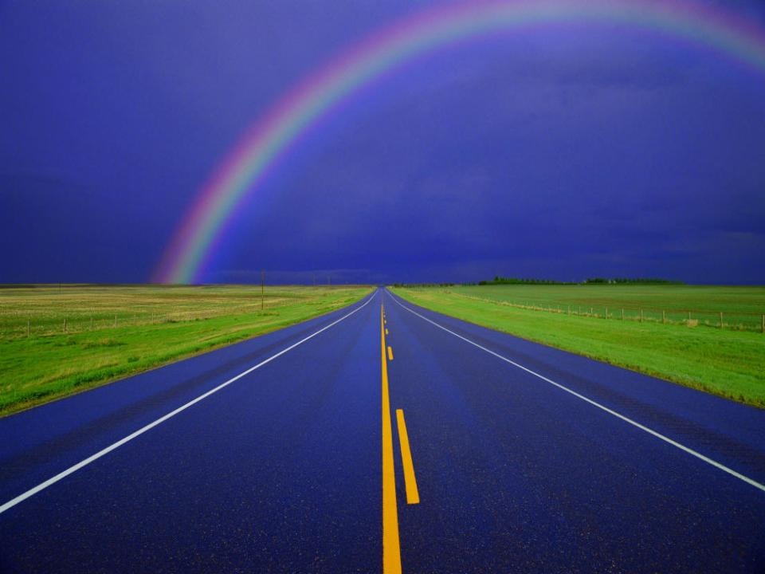

О ПРАВИЛАХ
ДОРОЖНОГО
ДВИЖЕНИЯ

Slide 2

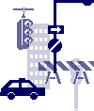
В год на нашей планете в
автокатастрофах
гибнет
до
250 000
человек,
в России –
40 000.

Slide 3

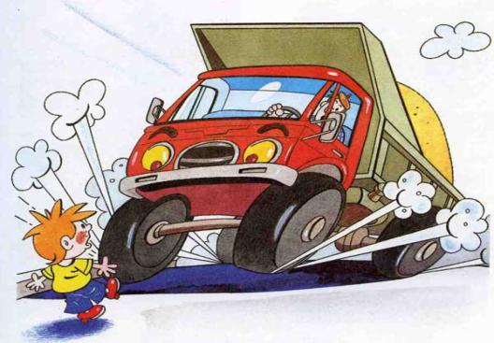
Чтоб на всех автодорогах
Аварий не было у нас,
Учите правила движенья
И помните про наш наказ!

Slide 4
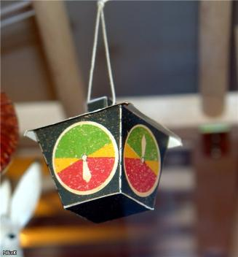
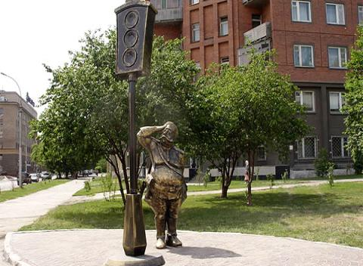
ИНТЕРЕСНЫЕ ФАКТЫ О ПРАВИЛАХ
ДОРОЖНОГО ДВИЖЕНИЯ
Правостороннее движение в России было введено 1812 году
для экипажей и повозок
Первый светофор был установлен в Москве в 1924 году

Slide 5

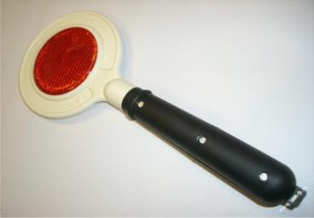
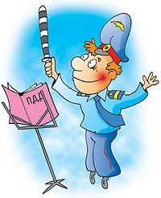
ИНТЕРЕСНЫЕ ФАКТЫ О ПРАВИЛАХ
ДОРОЖНОГО ДВИЖЕНИЯ
В 1924 году для регулировки дорожного движения на улицах Москвы стал применяться жезл

Slide 6
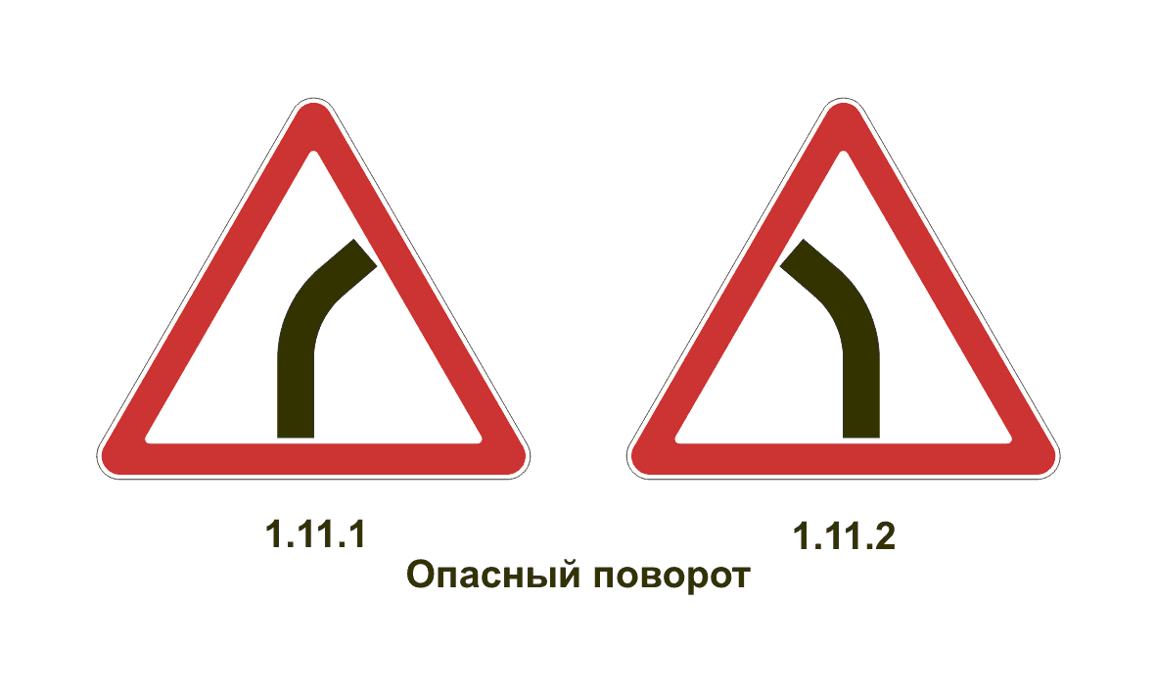
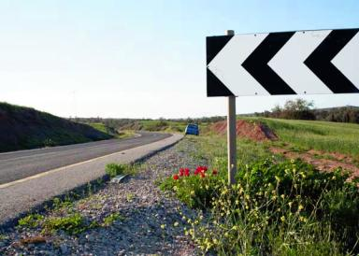





ИНТЕРЕСНЫЕ ФАКТЫ О ПРАВИЛАХ
ДОРОЖНОГО ДВИЖЕНИЯ
Первые предупреждающие знаки появились в 1926 году:
«Перекрёсток»,
«Крутой поворот»,
«Железнодорожный переезд»,
«Неровная дорога»

Slide 7
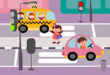
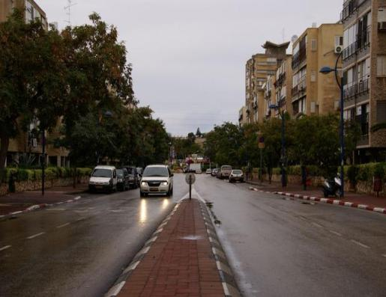
ИНТЕРЕСНЫЕ ФАКТЫ О ПРАВИЛАХ
ДОРОЖНОГО ДВИЖЕНИЯ
«Островки безопасности» для пешеходов появились в 1933 году.

Slide 8
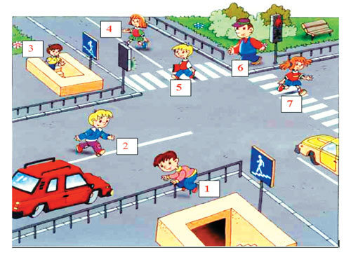

Slide 9
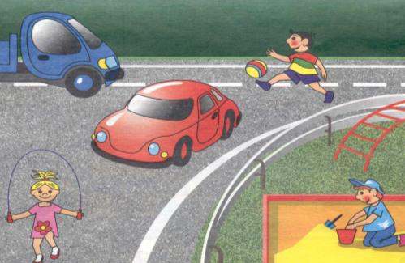
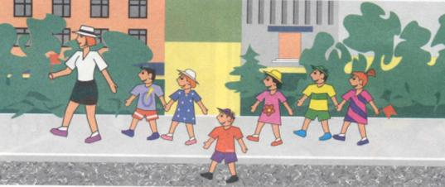
Кто в опасности?

Slide 10
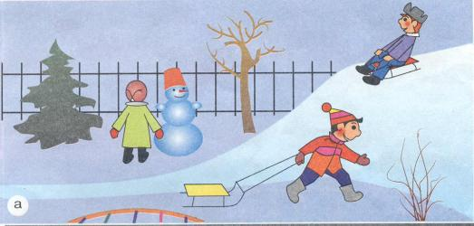
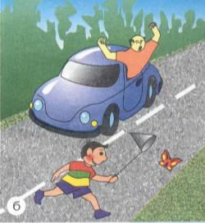
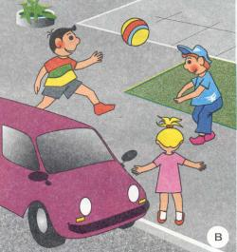
Кто в безопасности?

Slide 11


ИГРА
«Это я, это я,
это все мои друзья»

Slide 12
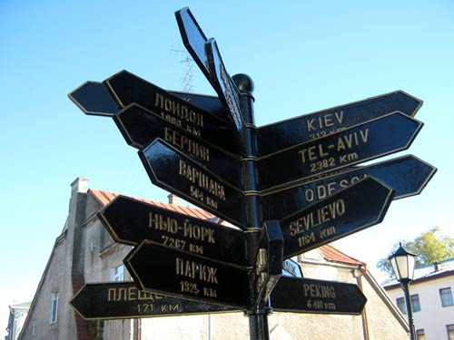
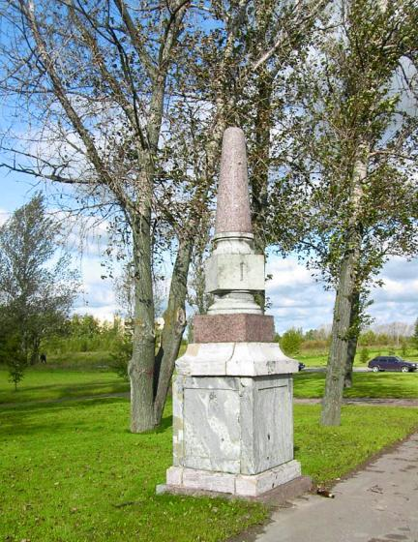
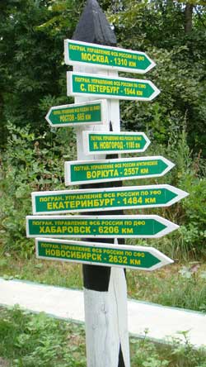
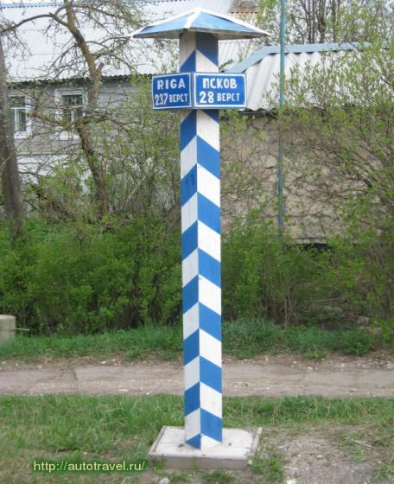
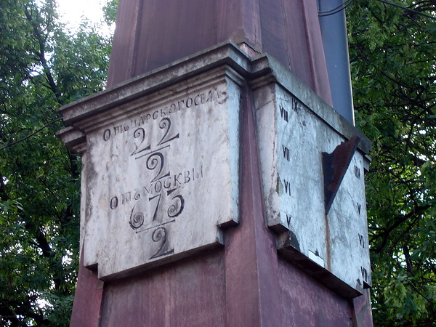
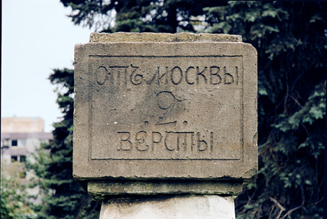
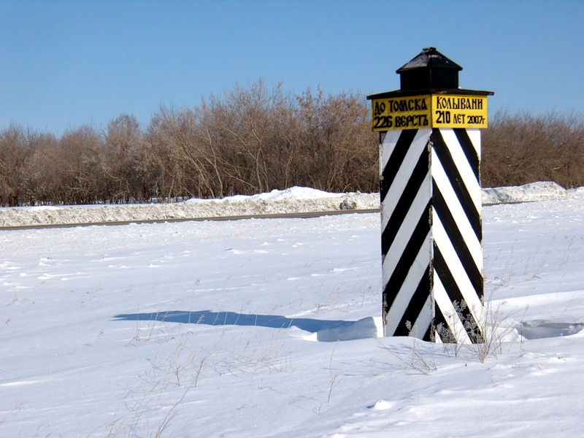
ПЕРВЫЕ ДОРОЖНЫЕ ЗНАКИ-
ВЕРСТОВЫЕ СТОЛБЫ

Slide 13







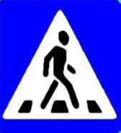

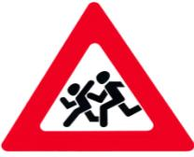
Дорожные знаки

Slide 14

СВЕТОФОР
СВЕТ
ФОРОС – несущий ,носитель

Slide 15

Светофор – надежный наш помощник
Красный свет – будь осторожным
Желтый свет – подожди немножко
Зеленый свет – в путь пускаться можно!

Slide 16
КОНКУРС
1.Почему нельзя появляться внезапно перед близко идущим транспортом?
Потому что автомобиль не успеет затормозить
Потому что водитель будет ругаться
Потому что
2.Где нужно ждать троллейбус, автобус?
В любом месте
На обочине дороги
В специально оборудованных местах, на остановках

Slide 17
КОНКУРС
3.Как нужно обходить машины, стоящие у тротуара??
В любом месте
Спереди на большом расстоянии
сзади на большом расстоянии
4. Какую форму и цвет имеют запрещающие знаки?
Синий квадрат
Красный круг
Красный треугольник

Slide 18
КОНКУРС
5. По какому номеру телефона вызывают милицию?
01
02
03
6. По какой стороне улицы у нас принято движение?
По любой
По правой
По левой

Slide 19
КОНКУРС
7. С какого возраста разрешается ездить детям на велосипедах по дороге?
С 7 лет
С 14 лет
С 18 лет
8. Сколько сигналов у пешеходного светофора?
1
2
3

Slide 20
КОНКУРС
9. Где можно переходить проезжую часть автомобильной дороги , если нет пешеходного перехода?
В любом месте
Нигде нельзя переходить
10. Как безопасно переходить дорогу, выйдя из автобуса?
Перед автобусом
Сзади автобуса

Slide 21
КОНКУРС
11. Два мальчика и три девочки вышли из школы. Когда они подошли к пешеходному переходу, зелёный свет уже начал мигать. Мальчики побежали через дорогу бегом, а девочки остались дожидаться следующего сигнала. Сколько ребят правильно перешли дорогу?
5
2 мальчика
3 девочки
12. Семеро ребят играли в мяч на проезжей части дороги. Двое ушли домой. Остальные остались играть на дороге. Сколько ребят вели себя правильно?
Никто себя правильно не вёл
Двое (кто ушёл домой)
Трое ( кто остался играть)

Slide 22

РЕБУСЫ
С
7
с
с
е
м
ь
ш
о
р
т
ы
шоссе

Slide 23


д
о
м
р
о
г
а
дорога

Slide 24


Д
в
о
д
к
и
т
е
л
ь
водитель

Slide 25
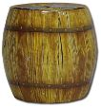
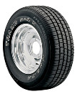
О
о
б
о
ч
к
а
ш
и
н
а
обочина

Slide 26
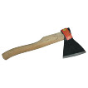
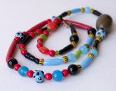
АВ
а
в
т
о
п
о
р
б
у
с
ы
автобус

Slide 27
100
п
стоп

Slide 28




Slide 29






На проезжей части дороги нельзя :
1. Кататься на велосипедах и самокатах.
2. Играть в игры.
3. Играть с мячом.
4. Перебегать через дорогу.

Slide 30
Письмо
Перед нами широкая ________.
На перекрестке нет ни __________, ни регулировщика. Прежде чем ступить на _______________, выбери самое безопасное место, где _______ хорошо просматривается в обе стороны.
Если по близости нет машин, начинай _______. Посмотри _______, дойдя до середины дороги посмотри _________.
Переходи дорогу ________, постоянно следи за дорогой, пока не закончишь _________.
проезжую часть
дорога
налево
направо
светофора
по прямой
проезжая часть
переход
переход
дорога

Slide 31
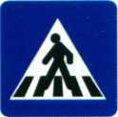

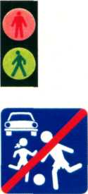
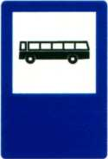


ЮНЫЙ ДРУГ!
ПОМНИ И СОБЛЮДАЙ
ДОРОЖНЫЕ ПРАВИЛА
ВСЕГДА!

